Slide 1
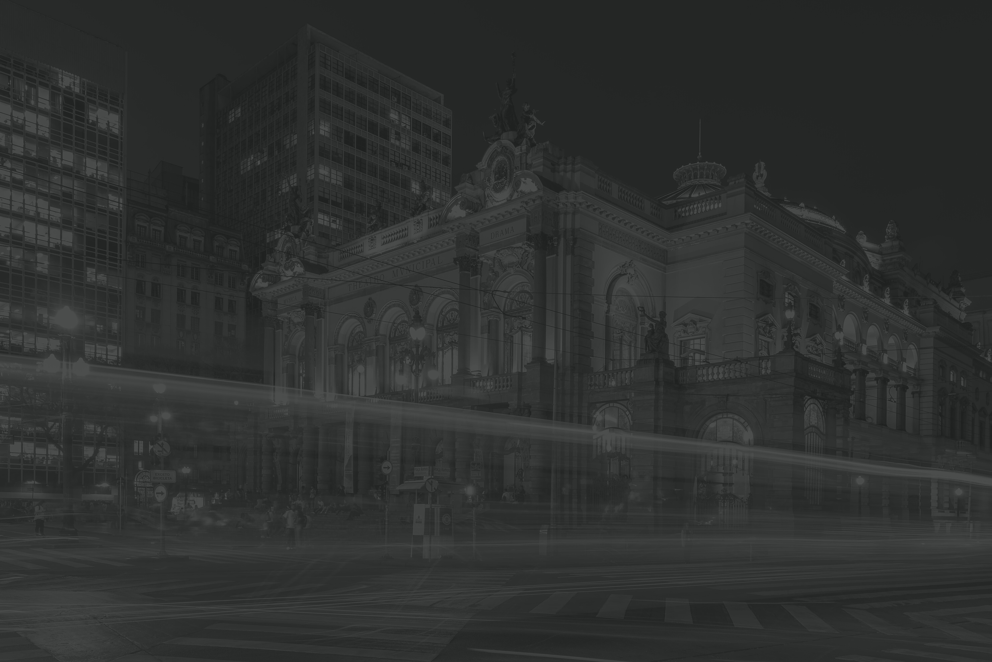

ELEIÇÕES 2020
DIRETRIZES DO PLANO DE GOVERNO PARA
SÃO PAULO

Slide 2
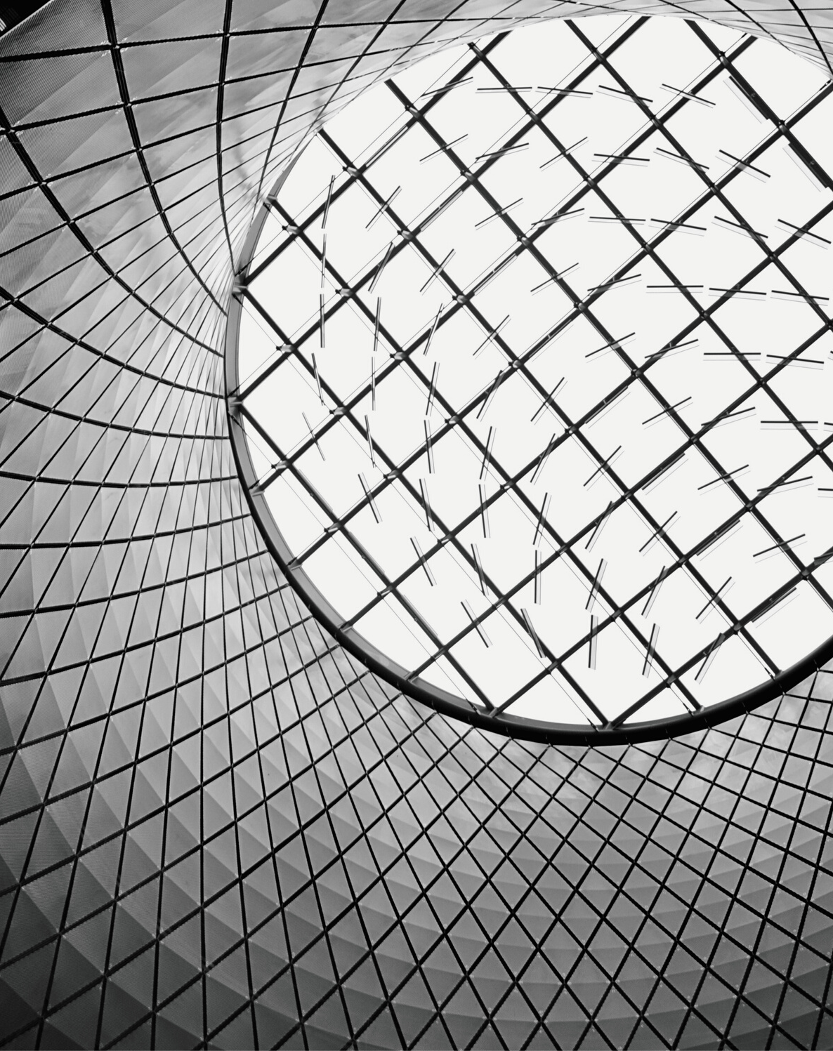
Partido mais antigo do país em funcionamento.
Legado nas lutas em defesa da democracia, dos trabalhadores e seus direitos, desenvolvimento e soberania nacional, igualdade de oportunidades e combate às opressões.
DIRETRIZES DO PLANO DE GOVERNO PARA SÃO PAULO
Longa experiência nos parlamentos: Liberdade de culto na Constituinte de 1946 (Dep. Federal Jorge Amado); Criação da Fundação de Amparo à Pesquisa de São Paulo (Dep. Estadual Caio Prado Jr); Lei de Meia-Entrada, defesa das empresas e das universidades públicas (Alesp); Câmara Municipal: Passe para Desempregado, CPI da Dívida Pública, Bilhete Único, Lei dos Cobradores, Lei do Motor Traseiro nos ônibus, Lei de Incentivo da Zona Leste, Lei de 50% de representação de mulheres nos Conselhos Municipais.

Slide 3
Experiência no Executivo a partir dos anos 2000: Governo do Maranhão com Flávio Dino é atualmente a maior vitrine. Em nível federal, experiência no Ministério do Esporte e de C&T; agências ANP e Ancine.
DIRETRIZES DO PLANO DE GOVERNO PARA SÃO PAULO
Na capital, Secretaria de Esportes que recuperou todos os clubes da cidade e CDMs; Secretaria da Igualdade Racial que criou a lei de história da África nas escolas municipais; Secretaria de Educação e a vice-prefeitura com gestão de políticas intersecretariais e dos grandes eventos na cidade (Copa do Mundo e Fórmula 1).32

Slide 4
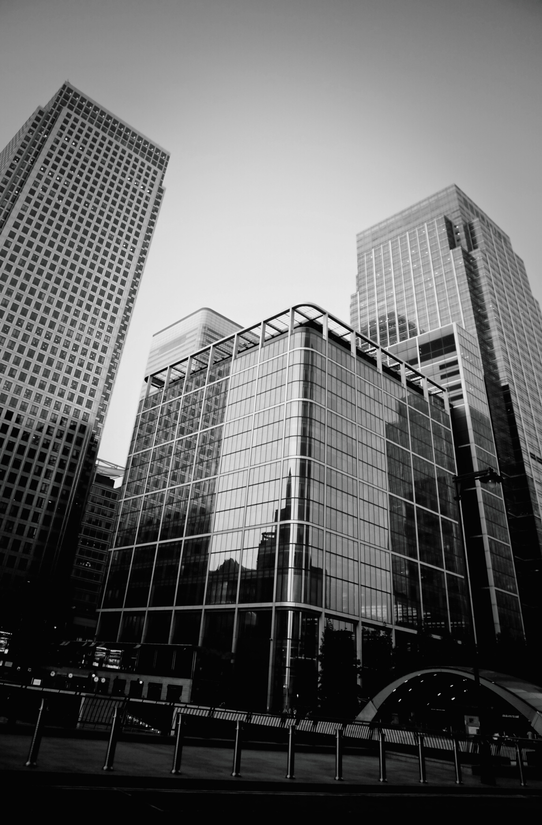
Cidade Democrática é uma concepção política na qual a gestão das cidades está voltada à garantia desses direitos estabelecidos na Constituição, sejam eles políticos, sejam eles sociais. É construir uma cidade em que todos possam usufruir desses direitos.
CIDADE DEMOCRÁTICA
É uma cidade em que a administração pública não é capturada por interesses privados e que consegue executar de forma eficiente as suas principais atribuições. É uma cidade em que o orçamento está voltado ao atendimento das necessidades daqueles que mais precisam. Uma gestão voltada ao combate às desigualdades, ao enfrentamento da pobreza e à construção de um desenvolvimento que permita o acesso de todos e todas aos direitos sociais

Slide 5
  Prioridade política e administrativa definitiva: cuidar primeiro de quem mais precisa.
  Enfrentar o conflito distributivo. Se os recursos são finitos e as necessidades infinitas, estabelecer a diretriz: começar as políticas públicas a partir da periferia para o centro, beneficiando quem historicamente foi prejudicado no processo de urbanização da cidade.
CIDADE QUE CUIDA PRIMEIRO DE QUEM MAIS PRECISA
  Dobrar o orçamento das subprefeituras com maiores populações e piores índices de Desenvolvimento Humano.

Slide 6
  Os programas e projetos de todas as áreas da Prefeitura serão prioritariamente implantados nos distritos mais necessitados e com piores indicadores sociais.
  Bibliotecas, quadras poliesportivas e laboratórios nas escolas municipais de regiões mais carentes.
CIDADE QUE CUIDA PRIMEIRO DE QUEM MAIS PRECISA
  Passe Livre para os desempregados.
  São Paulo deixará de ser a cidade na qual riqueza e pobreza se enfrentam no dia a dia para ser a SÃO PAULO que busca constantemente a igualdade, na qual a riqueza é melhor distribuída e a pobreza extrema deixa de existir.

Slide 7
PLANO EMERGENCIAL DE EMPREGO E RENDA
  O desemprego é um drama nacional que repercute objetivamente nas cidades. São Paulo já tinha, no 1º trimestre de 2020, desemprego de 13,2% da população. Não é exagero pensar que esse número já ultrapasse a casa de 15% após a pandemia.
  A Prefeitura da maior cidade do país, com orçamento estimado de 68 bilhões para 2021, temo dever de contribuir para minimizar esse sofrimento.
  Criaremos um PROGRAMA EMERGENCIAL DE EMPREGO E RENDA, alçando a geração de postos de trabalho à condição de prioridade da nova gestão.
  Meta: atingir 300 mil novos postos de trabalho, através de ações diretas e indiretas, no primeiro ano de governo.
  Objetivo: reduzir em 30% o número de desempregados na cidade.

Slide 8
PLANO EMERGENCIAL DE EMPREGO E RENDA
  Ações: Programa de obras públicas focado na infraestrutura urbana. Retomada das obras paradas.
  Plano de execução de obras de impacto local, sobretudo nas periferias.
  Criação de frentes de trabalho para limpeza e desassoreamento de rios.
  Reforma de aparelhos das áreas de educação, esporte, lazer, cultura nas regiões mais carentes.
  Reforma dos equipamentos públicos de maneira a garantir-lhes as condições de acessibilidades às pessoas com deficiência.

Slide 9
PLANO EMERGENCIAL DE EMPREGO E RENDA
  Reforma das calçadas do centro expandido para que 100% delas seja semipermeável no espaço de 18 meses.
  Liberação do estoque de Termos de Permissão de Uso (TPU).
  Fundo Municipal de Desenvolvimento para dar crédito e apoio às pequenas e micro empresas e à economia solidária.
  Criação de bolsas de trabalho para estudantes para a promoção da ciência, do esporte, da cultura e da educação.
  Busca de investidores públicos e privados para o desenvolvimento de projetos estratégicos, prioritariamente nos planos de mobilidade, habitação, criação de parques industriais de tecnologia, inovação e cultura criativa.

Slide 10
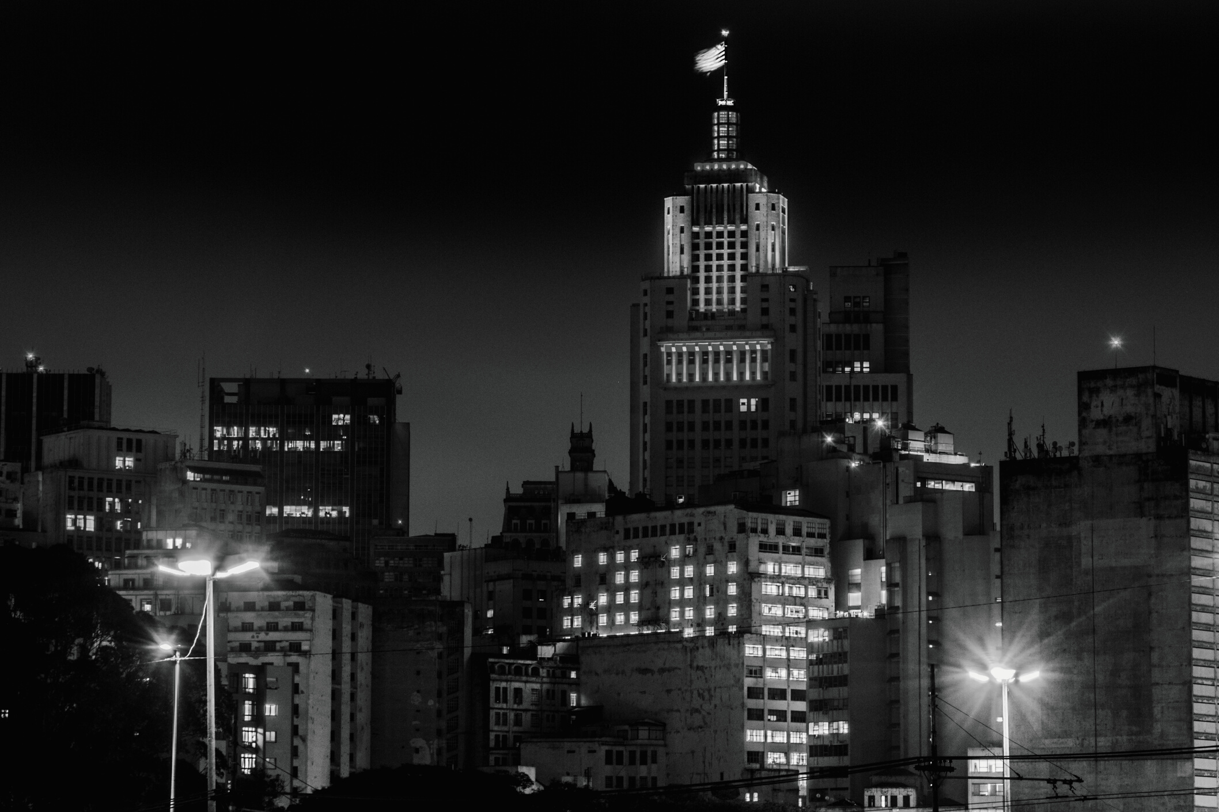
  Retomada gradual da participação da prefeitura na operação do sistema de transporte, através da SPTrans.
  Fortalecimento da SPtrans e valorização de seus trabalhadores.
MOBILIDADE URBANA
  Auditar os contratos de concessão vigentes e ampliar a fiscalização sobre o cumprimento das metas estabelecidas.
  Planejar a implantação da tarifa zero na cidade, partindo de quem mais precisa, como os desempregados.
  Requalificar o Sistema Estruturador do Transporte Público com a construção de linhas de VLT – Veículo Leve sobre Trilhos.
  Padronização e regularização das calçadas da cidade.

Slide 11
  Campanhas de esclarecimento e conscientização em Defesa da Vida no Trânsito com foco principal no pedestre.
  A Prefeitura não pode se ausentar das intervenções sobre transporte de grande capacidade, particularmente metrô e trens. É preciso atuar com decisão nessa área.
  Disciplinar a circulação de motos, garantindo a segurança de motociclistas, motoristas e pedestres.
MOBILIDADE URBANA
  Ampliação e modernização das ciclovias e ciclofaixas. Melhoria das vias de rolamento.
  Melhoria nas sinalizações horizontais e verticais, aumentando a segurança para a circulação de veículos e pedestres.
  Implantar bolsões de estacionamentos de carros fora do centro expandido, próximo de estações de metrôs e trens.

Slide 12
Retomada e valorização da indústria e da engenharia na cidade de São Paulo, fortemente abalada nos últimos anos com a ausência de políticas e a Lava Jato.
A urgente retomada de importantes projetos de infraestrutura em São São Paulo e dos empregos.
INFRAESTRUTURA E URBANIZAÇÃO
Como a Prefeitura pode cumprir um papel na retomada?
No curto prazo, retomada dos investimentos públicos, em especial as pequenas obras nos bairros, a modernização das calçadas no centro expandido.

Slide 13
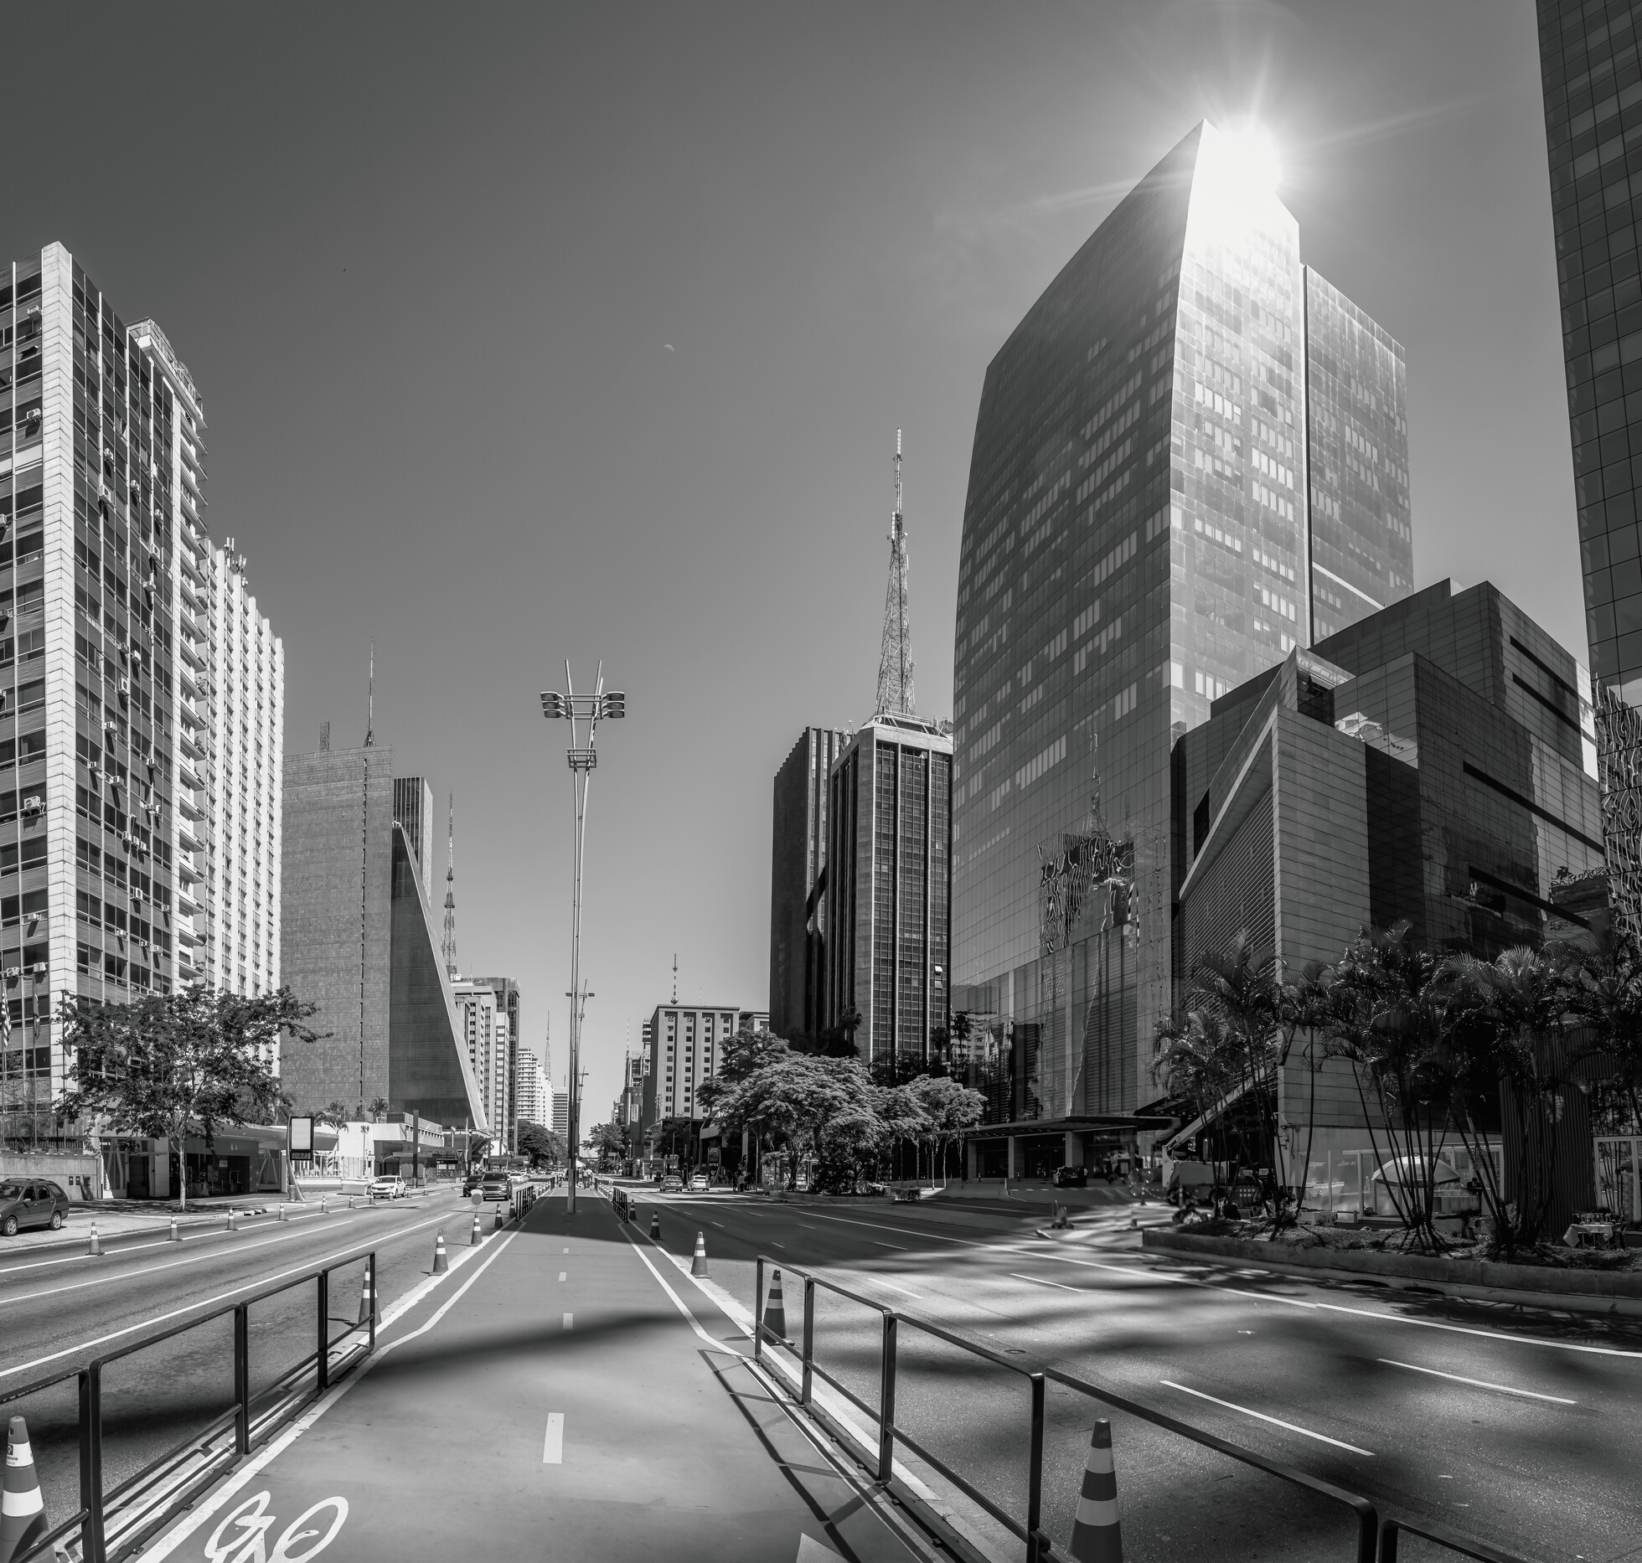
Arborização e a reforma e modernização dos equipamentos existentes (escolas, clubes, teatros, UBS, etc). Bem como a manutenção constante dos mesmos e a sua modernização gradual.
O desenvolvimento de projetos executivos detalhados vai permitir uma melhor qualidade na fase de execução de obras, garantindo que o investimento público seja de excelência.
INFRAESTRUTURA E URBANIZAÇÃO
Recomposição do quadro de engenheiros, ampliando as contratações de a permitir que São Paulo volte a ser um grande polo de Projetos de Engenharia e de Engenharia Consultiva.

Slide 14
NO MÉDIO PRAZO TEMOS TRÊS EIXOS DE ATUAÇÃO:
O primeiro eixo é o fortalecimento da capacidade de gestão da Prefeitura e a valorização das carreiras relacionadas, como engenharia, arquitetura e urbanismo e o reforço para novas contratações
INFRAESTRUTURA E URBANIZAÇÃO
O segundo eixo é a consolidação do fortalecimento da capacidade de gestão da Prefeitura em especial quanto à manutenção, ao planejamento, à execução de projetos e a fiscalização de obras.
O terceiro eixo é o da inovação. A Prefeitura deve criar mecanismos que permitam à Engenharia Nacional desenvolver produtos e soluções que atendam às necessidades mais prementes da população: da habitação popular à cidade inteligente.

Slide 15
LONGO PRAZO...
Foco na execução do planejamento mais estruturado, da visão da cidade do futuro. Mais sustentável, com menor tempo de deslocamento, com melhor condição de moradia, sem tragédias decorrentes de enchentes ou deslizamentos, com empregos de qualidade e uma indústria moderna.
INFRAESTRUTURA E URBANIZAÇÃO

Slide 16
  Não existirá uma cidade verdadeiramente democrática sem que ela assuma como tarefa da administração pública combater o racismo estrutural.
CIDADE ANTIRRACISTA
CIDADE ANTIRACISTA
  O combate ao racismo será uma prioridade da Prefeitura presente em todas as políticas públicas.
  A cidade antirracista homenageará o princípio constitucional da dignidade humana e trabalhará pela incorporação da diversidade e promoção da justiça social.

Slide 17
  Será tarefa dessa equipe, em articulação com a sociedade civil e com o Legislativo Municipal, criar o Plano Municipal de Promoção da Igualdade Racial.
CIDADE ANTIRRACISTA
  As políticas públicas levarão sempre em conta essa dimensão igualitária, promovendo ações afirmativas onde for possível.
  Criação da Defensoria da Cidadania.
  Punição para empresas racistas. Incentivo às que adotem boas práticas.

Slide 18
OBRIGADO!

